Slide 1

Junio 2026
Unidad Académica
Preparatoria N° 6
Informe de actividades 2025
Dra. Dora Guadalupe Ballesteros Reinoso

Slide 2
EJES ESTRATÉGICOS QUE SE IMPACTAN:
  Eje 1.- Responsabilidad Social de la Universidad.
  Eje2.- Innovación Social: Investigación y participación social.
  Eje 3.- Formación Integral y profesional para la ciudadanía.
  Eje 4.- Infraestructura universitaria sostenible.
  Eje 5.- Gestión responsable y buen gobierno.

Slide 3
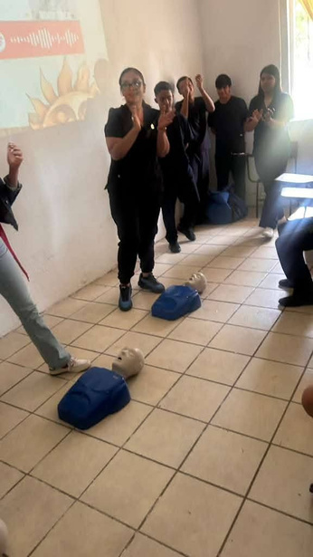
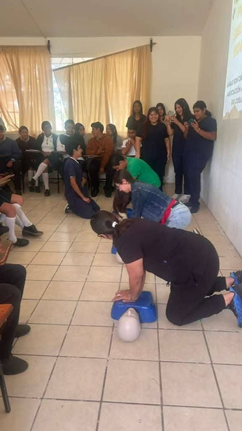
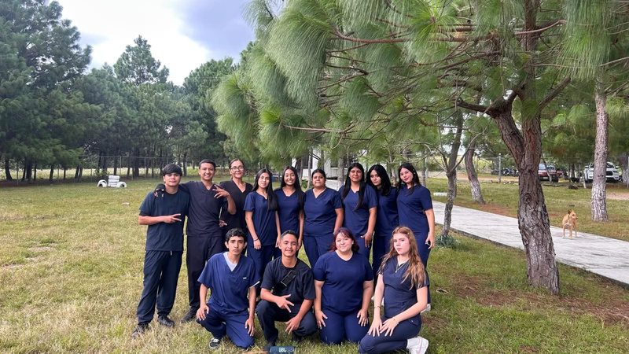
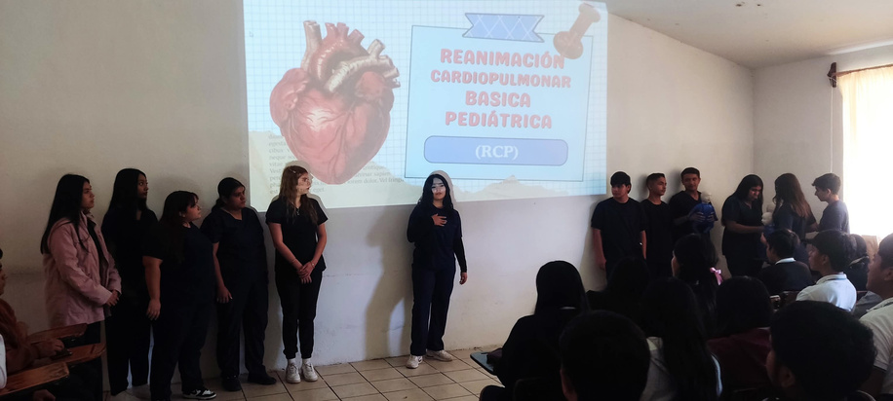
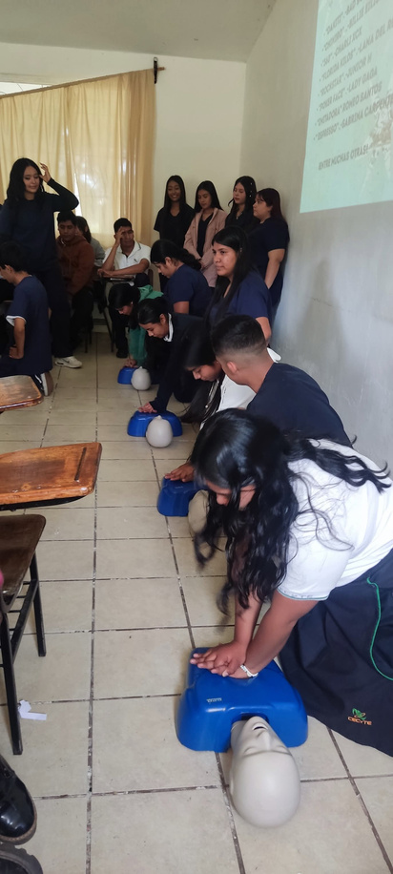

1.- La UAN al servicio de la sociedad
La Unidad Académica Preparatoria N° 6 proyectándose a la sociedad
PRIMEROS AUXILIOS, MEDIDAS QUE CONTRIBUYEN PARA SALVAR VIDAS
Alumnos de Asistencia Médica de V semestre impartieron el curso a alumnos de CECyTEN en la comunidad de Los Aguajes, municipio de Jala Nayarit, bajo la dirección de la Dra. Diana Alejandra Tovar Bernal.
(9/oct/25)

Slide 4
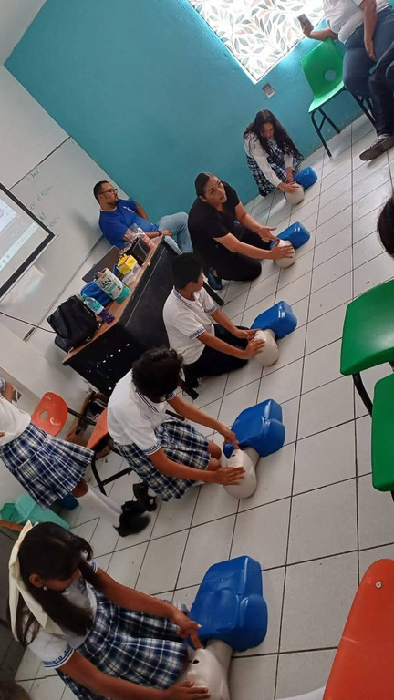
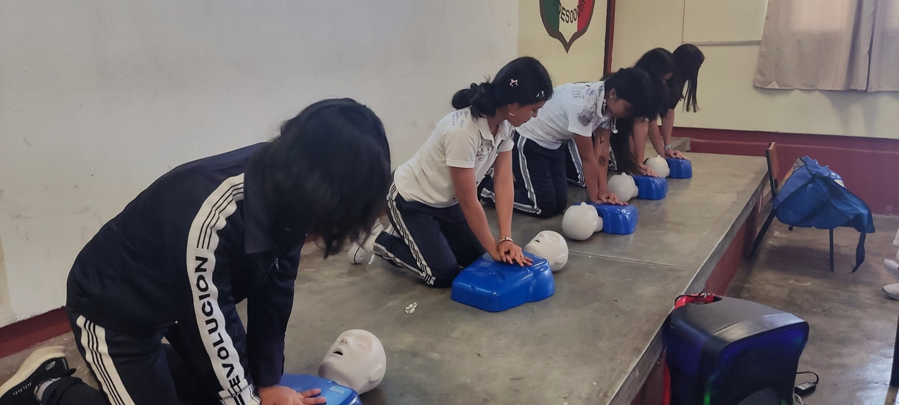
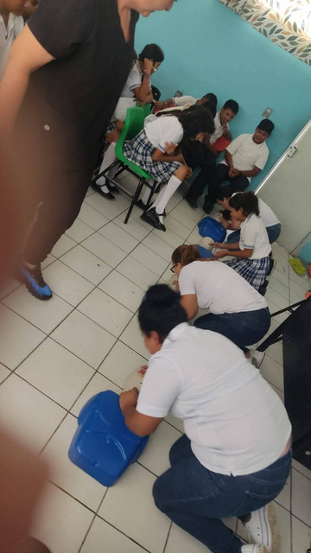
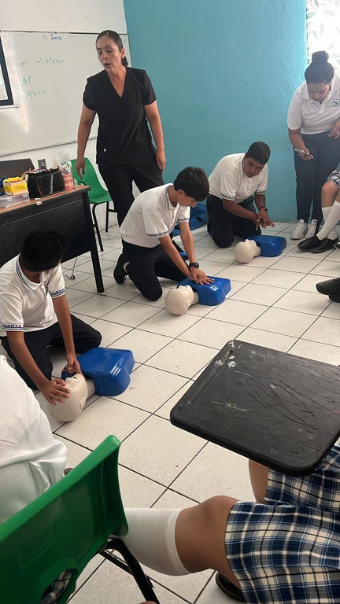
TALLER DE PRIMEROS AUXILIOS BÁSICOS
Fortalecimiento del tejido social para comunidades más prósperas a través del taller impartido por la Dra. Diana Alejandra Tovar Bernal en la escuela secundaria Revolución de Ahuacatlán, Nayarit. (9/jul/25).

Slide 5
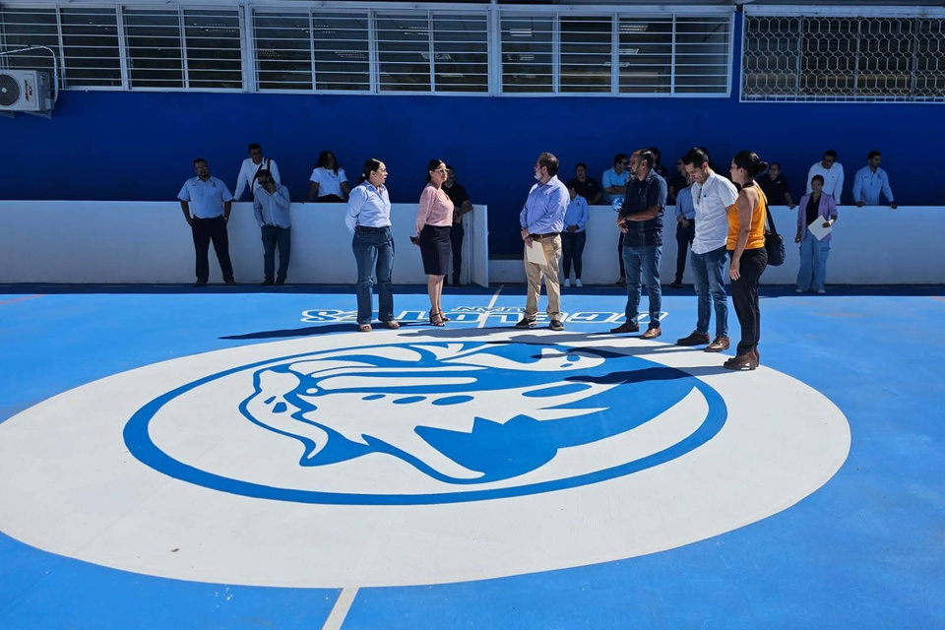
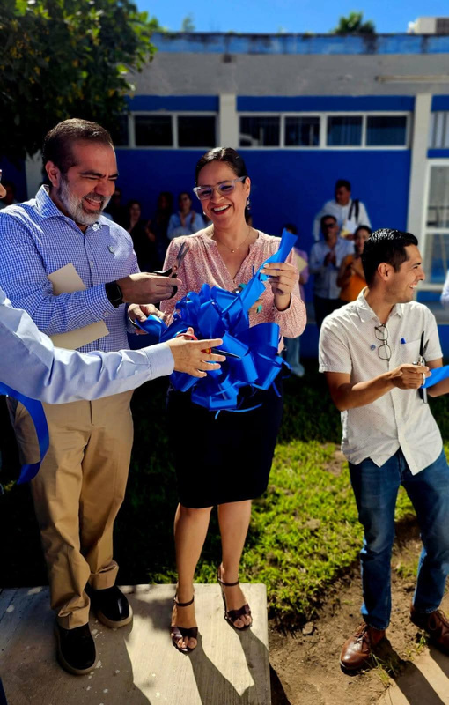
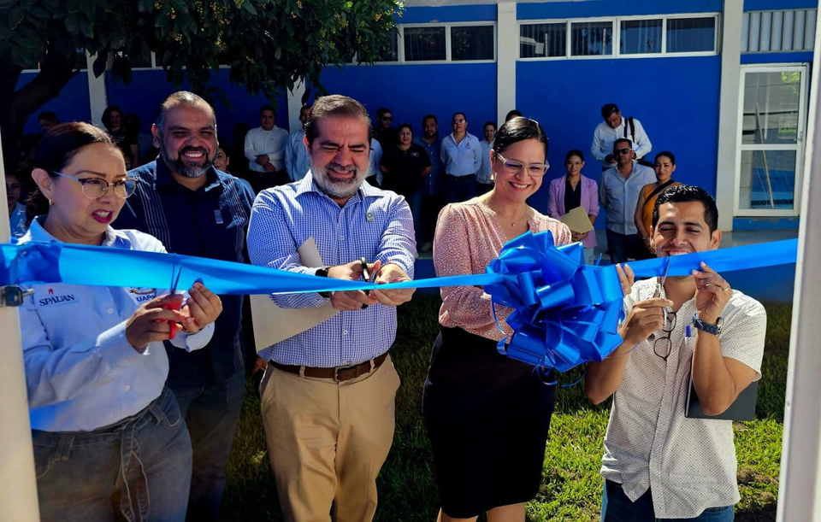
ADECUACIÓN Y EQUIPAMIENTO DE ESPACIOS PARA LA FORMACIÓN INTEGRAL DE LOS Y LAS ESTUDIANTES DE LA UAP06
A través del impuesto administrado por Patronato UAN se entregaron obras de techumbre, cancha de usos múltiples, aulas, pozo de captación de aguas pluviales y butacas para el auditorio.
(17/ jul/25)

Slide 6
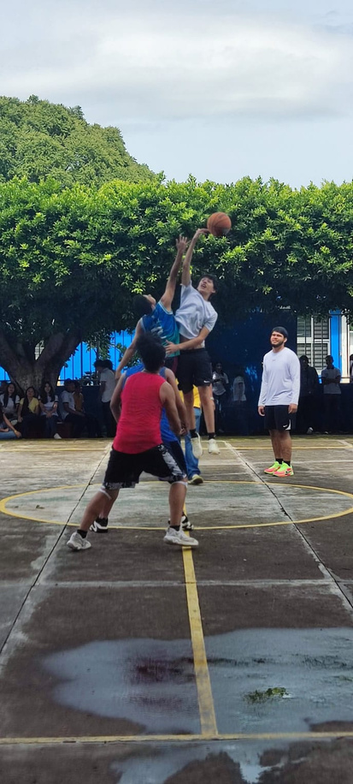
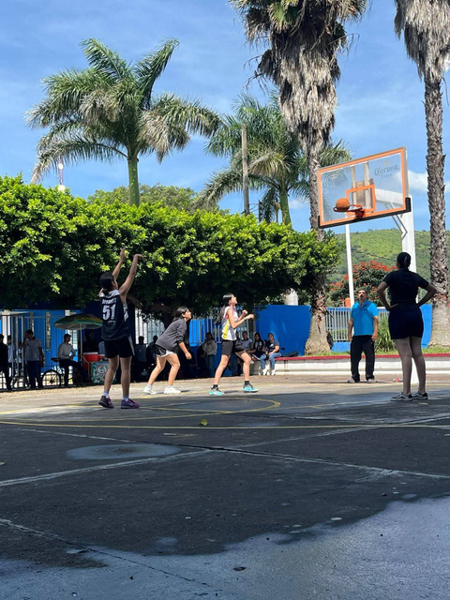

2.- Acciones emprendidas por una cultura de paz y erradicación de la violencia de género
Partidos amistosos de básquetbol
femenil y varonil
Partido entre los equipos de basket ball femenil y varonil entre las selecciones del CBTIS #27 y la UAP06 con la finalidad de promover la sana convivencia, el compañerismo, la cultura de paz, la inclusión y superar desigualdades sociales.
(8/oct/25)

Slide 7

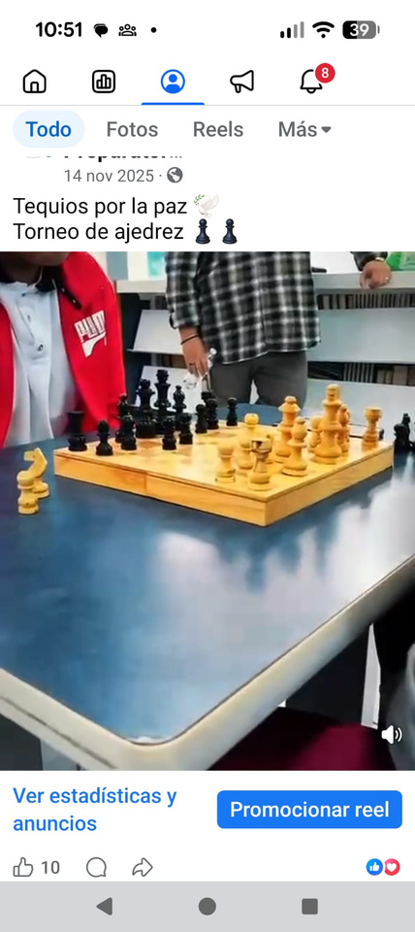
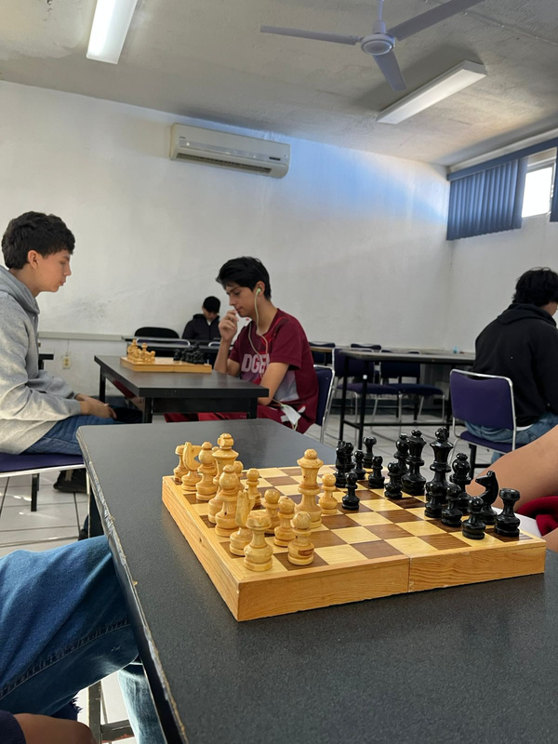
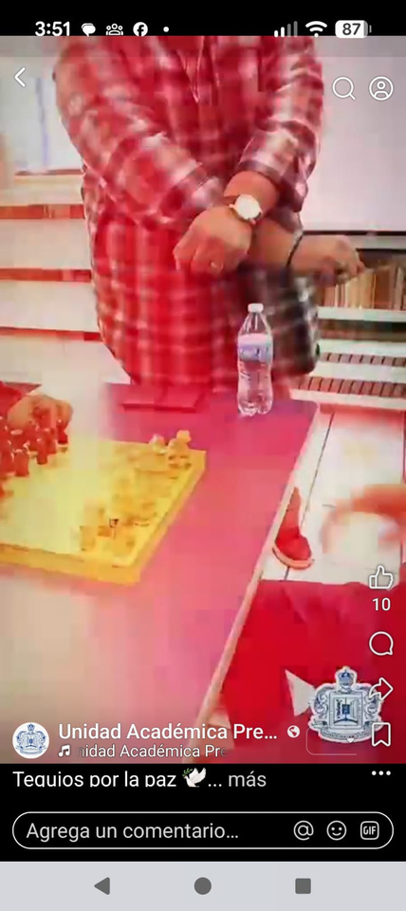
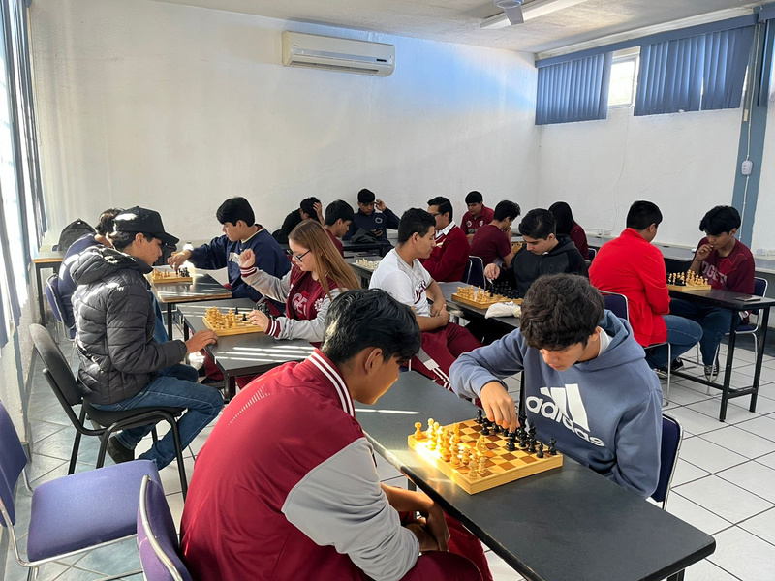
TORNEO INTERNO DE AJEDREZ con la intención de fomentar la “Cultura de Paz” promoviendo alternativas saludables frente a la violencia.
(14/nov/25)

Slide 8

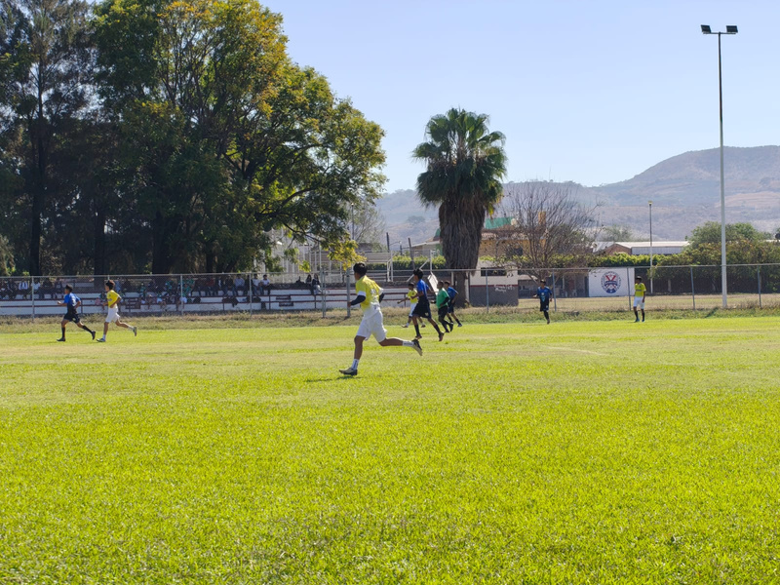
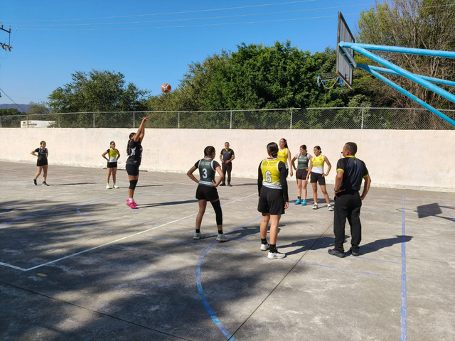
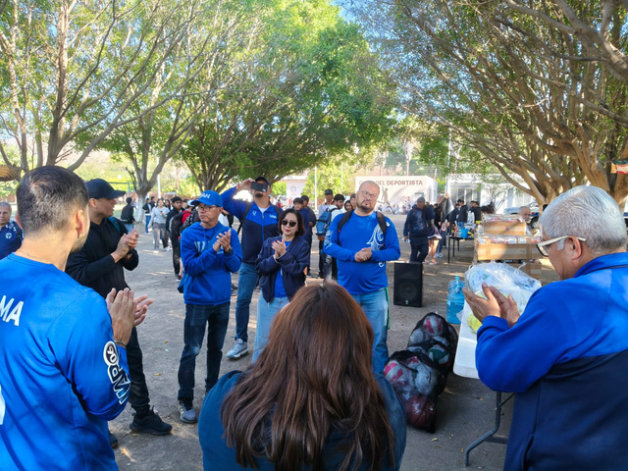
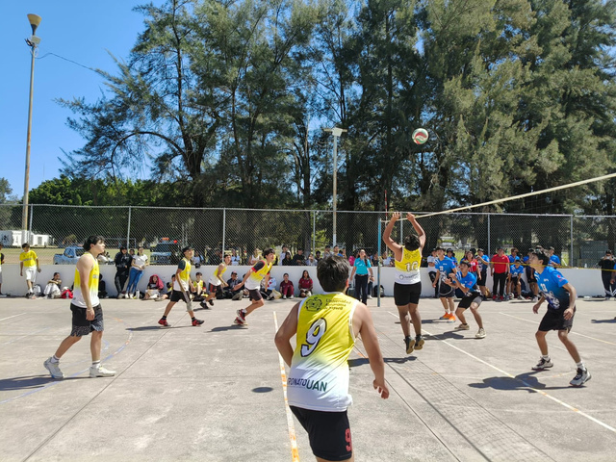
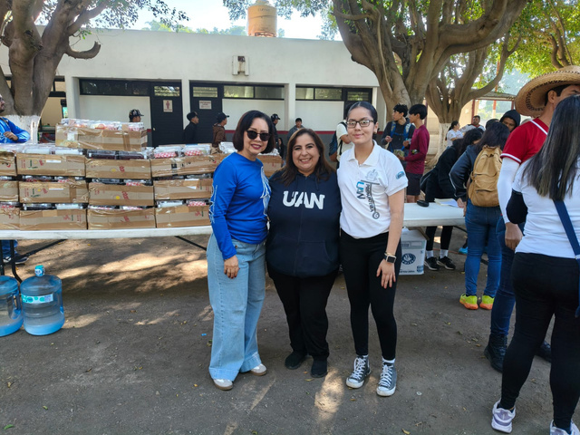
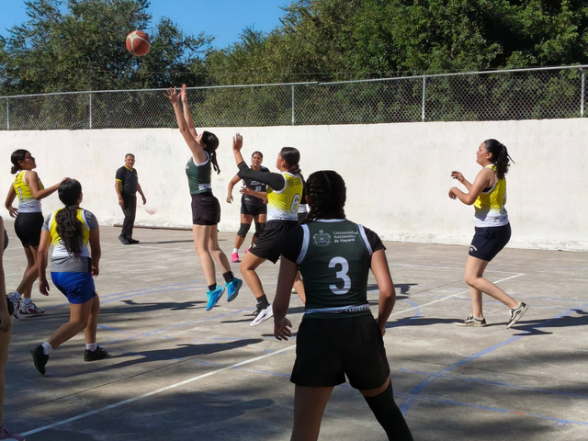
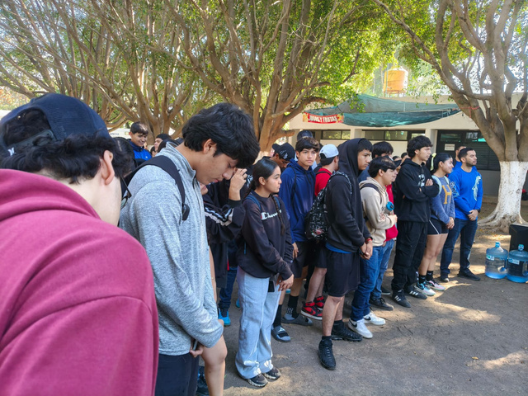
TORNEO DEPORTIVO UNIVERSITARIO
Torneo Universitario de la zona sur, llevada a cabo en nuestro municipio con la anfitrionía de la UAP06 donde se realizaron encuentros de básquetbol, voleibol y fútbol femenil y varonil entre las UAPs 08, 10, 15 y 06.
(13/feb/26)

Slide 9
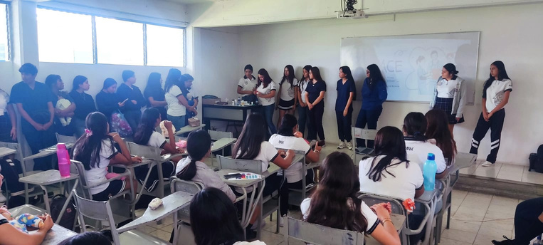
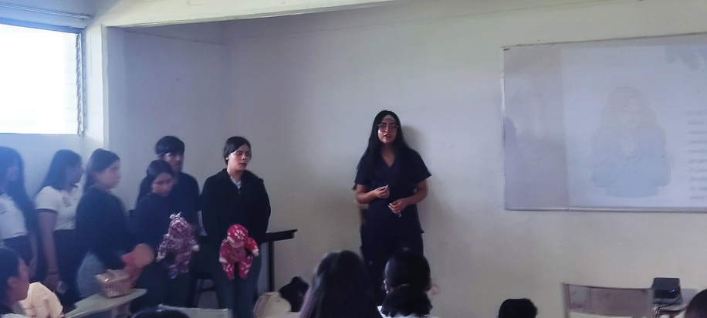
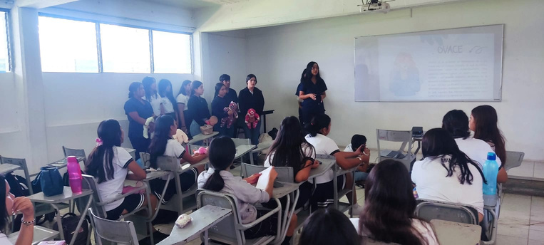
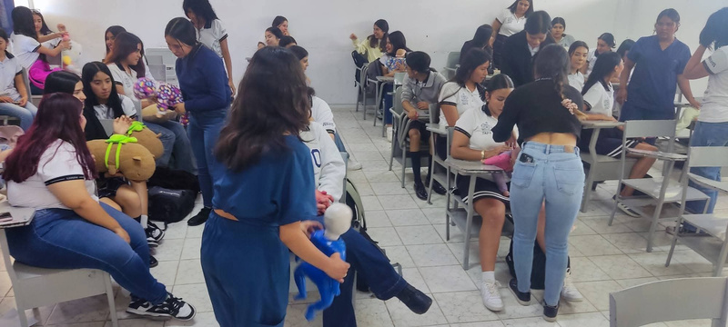

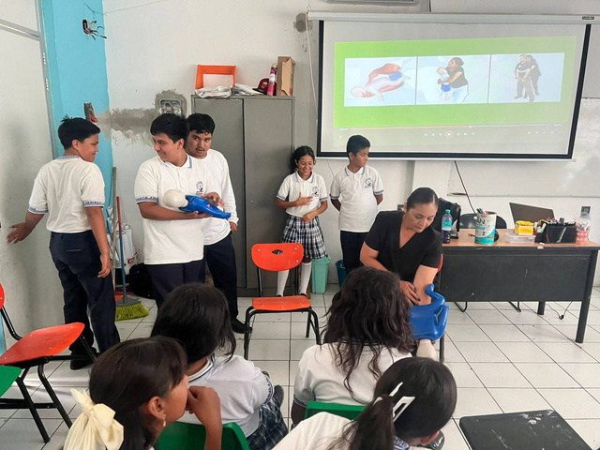
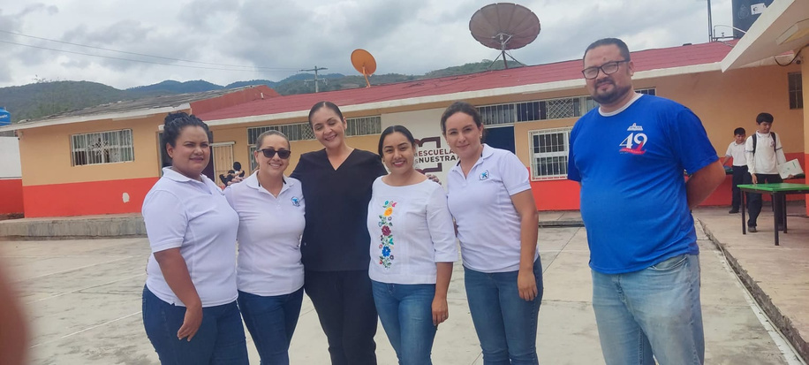
3.- Acciones emprendidas para promoción de estilos de vida saludables

Slide 10



Responsabilidad para saber actuar
Botiquín De Primeros Auxilios Y La Maniobra De Heimlich
Capacitación de Primeros Auxilios
Aprendizaje entre pares:
Alumnos de Asistencia Médica Básica impartieron el Taller de “Botiquín de Primeros Auxilios y la Maniobra de Heimlich” a sus compañeros de Puericultura con la finalidad de saber actuar con responsabilidad en caso de asfixia, maniobrando la expulsión de objetos mediante compresiones abdominales.
(28/oct/25).
Vinculación escuela-sociedad para capacitación de estudiantes y planta docente. Impartido por la Dra. Diana Alejandra Tovar Bernal y el C.D. José Luis Larios Alvarado, llevado a cabo en la Telesecundaria de la comunidad de Heriberto Jara, en el municipio de Ahuacatlán, Nayarit.
(23/jun/25)

Slide 11


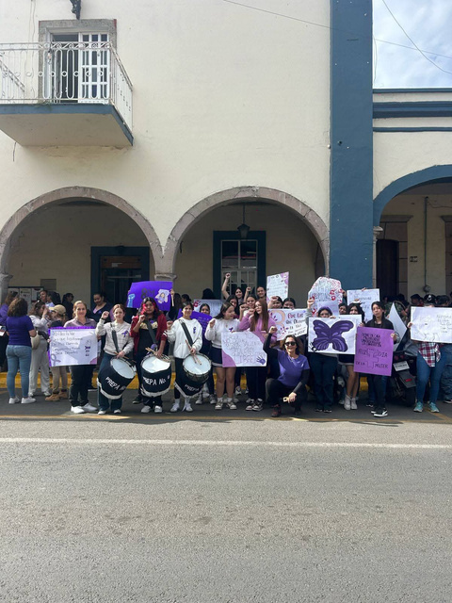
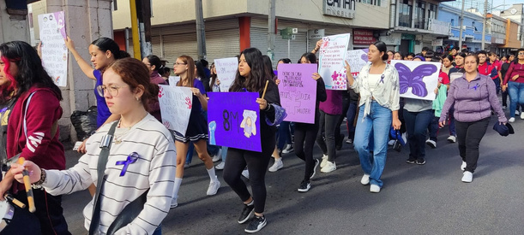
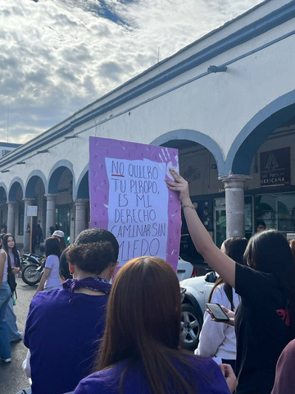
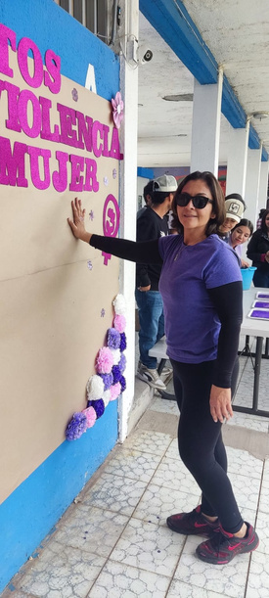
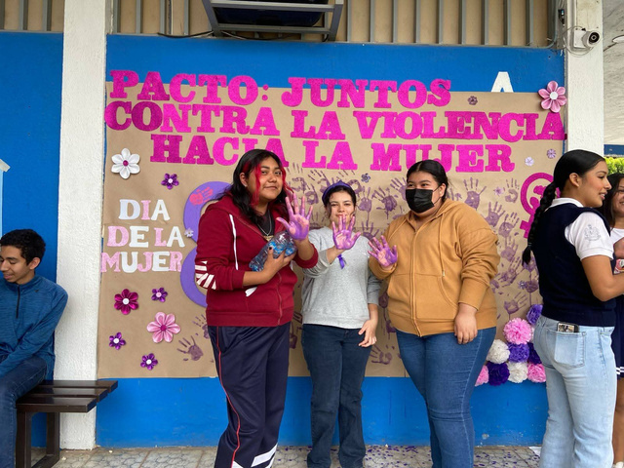
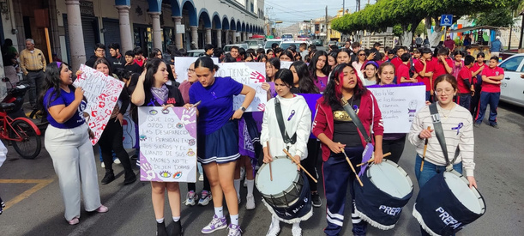
Conmemoración del Día Internacional de la Mujer
Las estudiantes de prepa 06 salieron a la comunidad para alzar la voz y manifestarse en el dia internacional de la mujer y exigir espacios seguros, igualdad de derechos y el cese a la violencia de género.
Buscan romper estereotipos y visibilizar problemáticas específicas de su entorno, como el acoso escolar y la equidad en el acceso a oportunidades.
4.- Acciones emprendidas para
fomentar la diversidad y la inclusión social

Slide 12

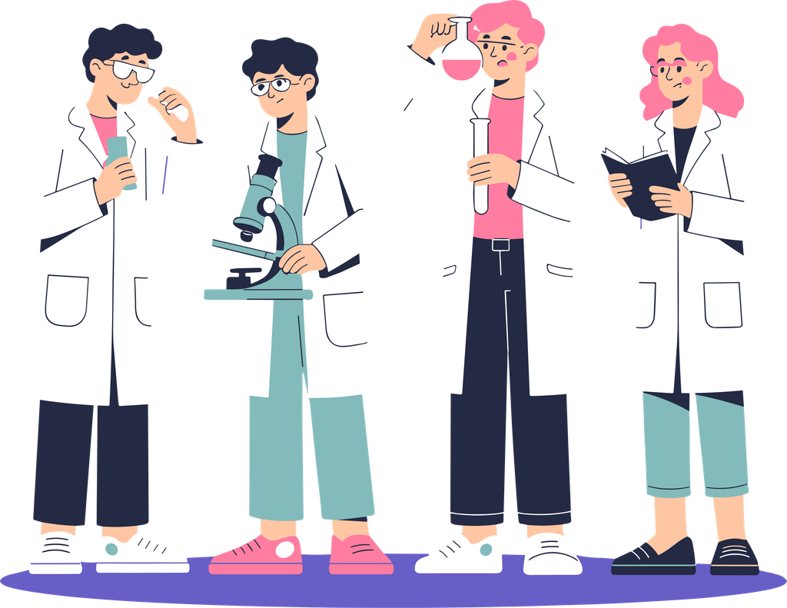
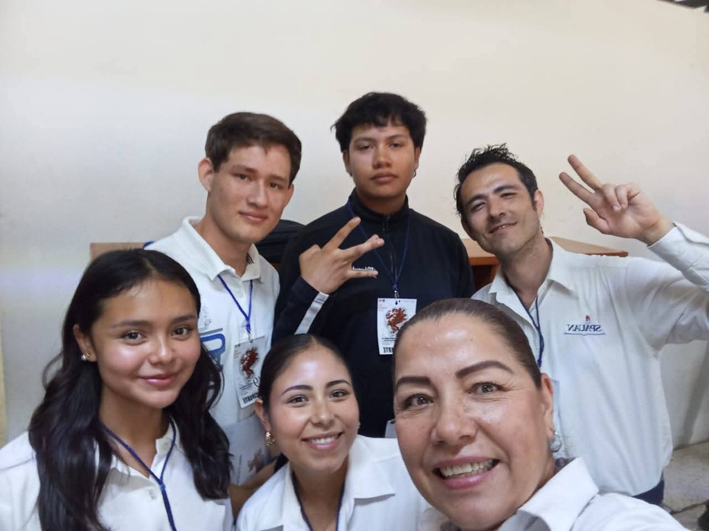
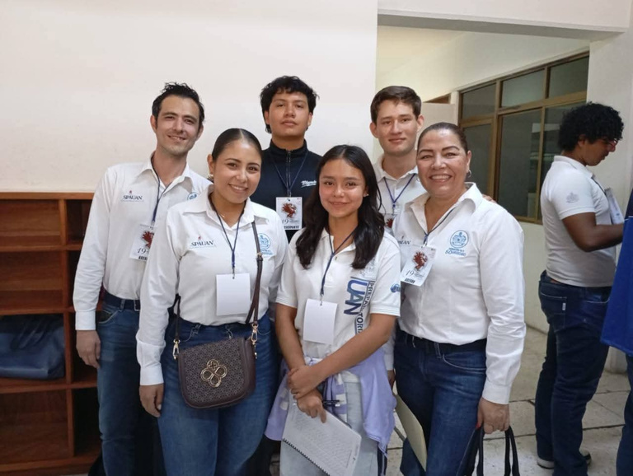
XIX Concurso Regional de Ciencias Básicas de Media Superior
5.- Acciones emprendidas para el desarrollo de innovaciones
científicas, tecnológicas y humanidades
Participación de los alumnos Kiriat Góngora Pérez, Carlos Robles Acosta y Francisco Robles Álvarez de VI semestre, asesorados por los docentes QFB Alondra Ortiz Aguiar, Ing. Martha Georgina Ruiz Ballesteros y el Ing. Joel González Michel.
(30/mayo/25).

Slide 13
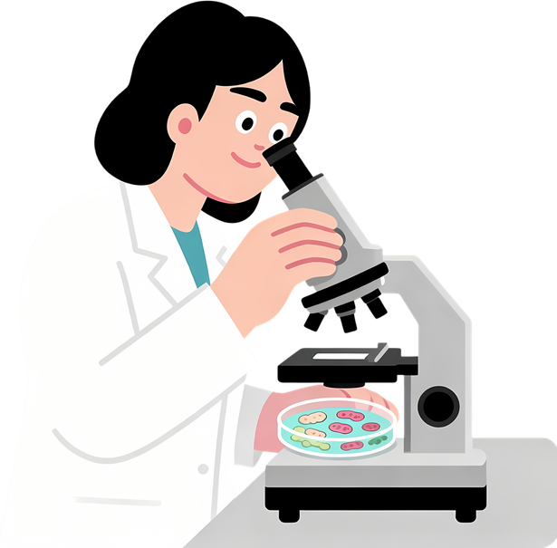
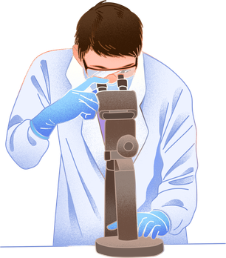
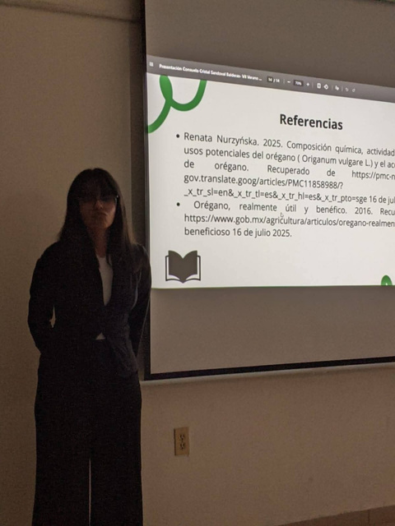
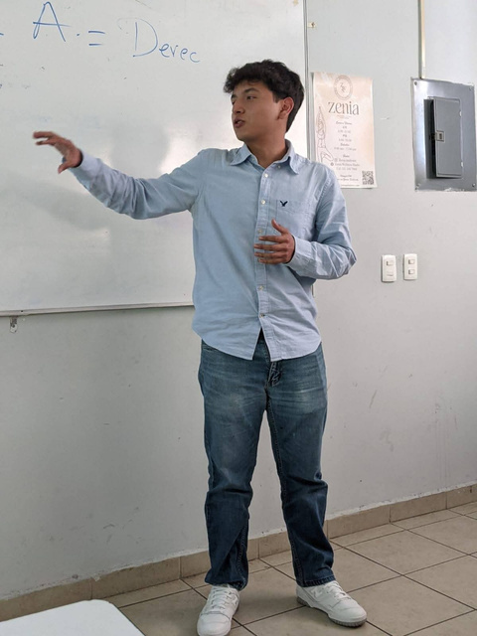
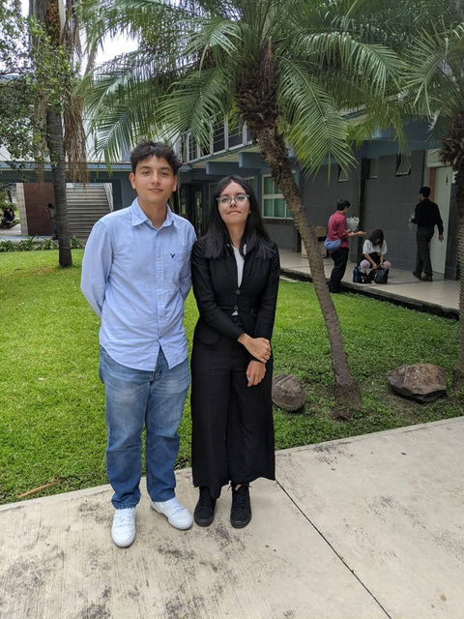
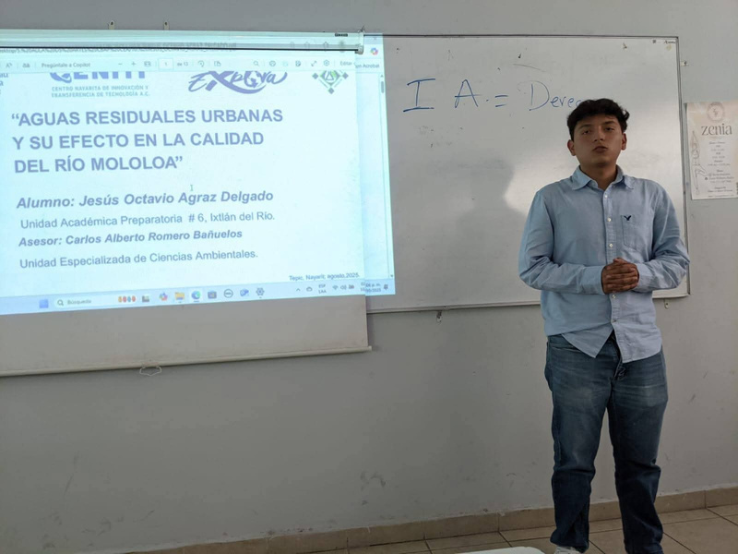
Explora 2025: Verano de investigación
Consuelo Cristal Sandoval
Balderas
Jesús Octavio Agraz Delgado
Investigación respecto a la “Actividad microbiana del aceite esencial del orégano (origanum vulgari) frente a la bacteria de pseudomonas euriginosa y del hongo aspergillus Trreu”.
Investigación centrada en “Las aguas residuales y urbanas y su impacto en el río Mololoa”

Slide 14

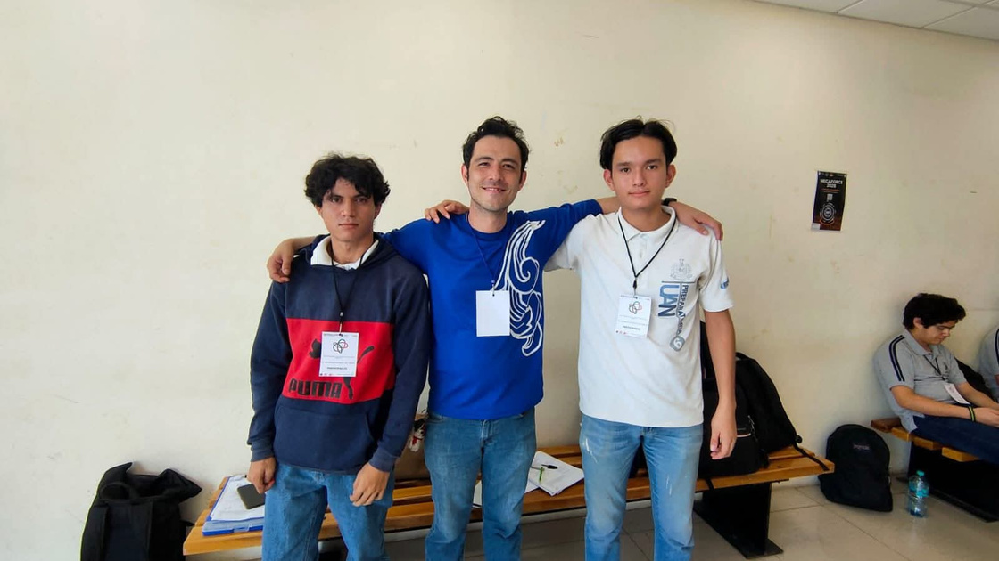
Desarrollo de innovaciones
científicas, tecnológicas y humanidades.
XXI OLIMPIADA ESTATAL
DE FÍSICA
Participación de las alumnos de la UAP06 Jesús Ricardo Flores Hinojosa y David Antonio Zavala Pérez asesorados por el Ing. Joel Alberto González Michel llevada a cabo en el Instituto Tecnológico de Tepic.
(17/oct/25)

Slide 15

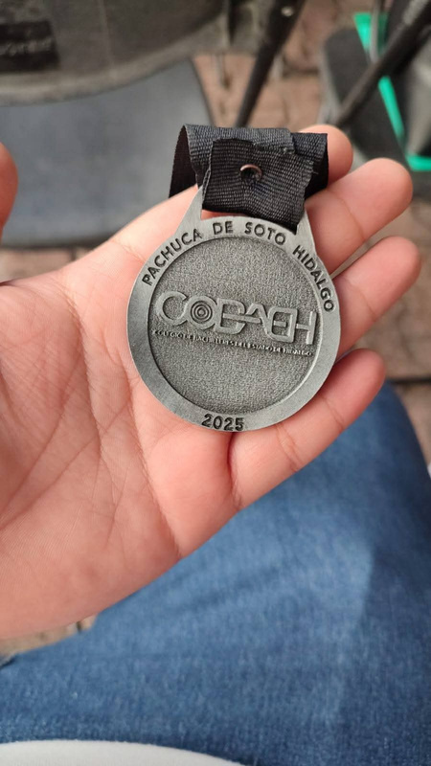
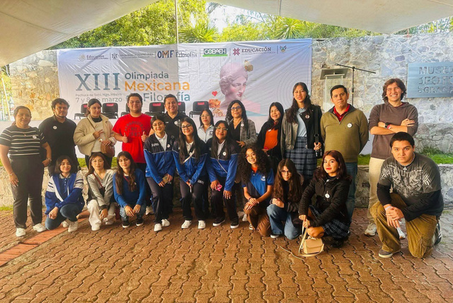
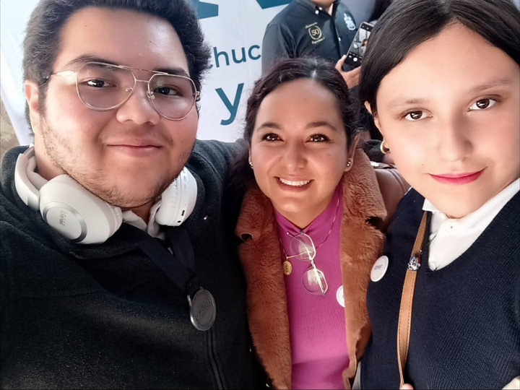

Como resultado de la etapa estatal los alumnos Alán Samuel Benavides Carrión de 4to semestre y Cindy Aránzazu Sánchez Esparza de 2do semestre participaron en la XIII Olimpiada Mexicana de Filosofía realizada en la ciudad de Pachuca Hidalgo, donde Alán resultó ganador del segundo lugar en modalidad presencial, ambos estudiantes estuvieron asesorados por la Licenciada en Psicología Reyna Liliana Montañez Siordia.
(7 y 8 / mar/ 25)
XIII Olimpiada
Mexicana de Filosofía
(fase nacional)

Slide 16





XXXV CONCURSO MUNICIPAL DE ORATORIA
Se llevó a cabo el concurso municipal de oratoria en el que la alumna de 4to semestre María Alejandra Ruiz Becerra asesorada por el licenciado Julio César Agraz Becerra quien fue ganadora del primer lugar en la categoría F y obtuvo su pase para representar al municipio en la fase estatal.

Slide 17






Desarrollo de innovaciones
científicas, tecnológicas y humanidades.
TRALLER DE
HABILIDADES BLANDAS
En el marco del “Día Internacional de la Mujer y de las Niñas en la Ciencia” fue impartido el taller de habilidades blandas para el futuro por la Dra. Yanitze Fiambres Acedo, promoviendo el acceso y participación equitativas de las adolescentes en el ámbito científico sin estereotipos de género para visualizar el trabajo femenino.
(9/feb/26)

Slide 18


Premio Cont@cto Banxico
El equipo conformado por los alumnos América Yuleni Aguiar Villegas, Jesús Octavio Agraz Delgado y Rodolfo Alonso Rivera Becerra del grupo de Administración de Formación para el Trabajo V, presentaron su trabajo de investigacion, apegados a la convocatoria expedida por el Banco de México “Premio Cont@cto Banxico” el cual busca general espacios para el desarrollo creativo de temas económicos y financieros en estudiantes de Preparatorias de nivel nacional, quienes resultaron ganadores con el 1er lugar en la modalidad de “Cápsula Animada” premiados en la Ciudad de México.
(5/dic/25)

Slide 19








Premio Cont@cto Banxico

Slide 20


Presentación de los proyectos de investigación de los docentes Lic. José Juan Palma Hernández, QFB Alondra Berenice Ortiz Aguiar, Lic. Fortino de Jesús Cordero Alvarado, Dra. Martha Georgina Ruiz Ballesteros, Dra. Diana Alejandra Tovar Bernal y Lic. Julio César Agraz Becerra presentados ante el foro para docentes en la ciudad de Saltillo, Coahuila, en busca de fomentar el intercambio de ideas, la reflexión y el debate sobre el futuro de la educación de MS.
(6 y 7/nov/25)

Slide 21








Slide 22

6.-Acciones emprendidas en atención a problemáticas sociales
Los problemas sociales en cualquier situación, condición o comportamiento requieren de acciones colectivas, sea de la sociedad civil o de las instituciones para solucionarlo

Slide 23





6.-Acciones emprendidas en atención a problemáticas sociales
PREVENCION DEL EMBARAZO EN ADOLESCENTES (GUMPEA)
Reinstalación del grupo municipal GUMPEA, integrado por autoridades locales, estatales, servidores públicos y mujeres de la comunidad con la firma del acta constitutiva para la erradicación del embarazo infantil y disminución del embarazo en adolescentes.
(20/ago/25)
SEPTIEMBRE AMARILLO: CAMBIANDO LA NARRATIVA
Se llevó a cabo la jornada de prevención al suicidio con la colaboración de personal del Sistema Nacional de Protección Integral de Niña y Adolescentes (SIPPINA) y del DIF municipal, organizados por los licenciados en Psicologia Reyna Liliana Montañez Siordia y Julio Agraz Becerra .
(11/sept/25)

Slide 24






6.-Acciones emprendidas en atención a problemáticas sociales
EL ROSA ES UN SÍMBOLO DE ESPERANZA Y LUCHA
Participación del contingente de alumnas en la marcha conmemorativa a favor de la Lucha contra el Cáncer de mama (17/oct/25)
MITOS Y REALIDADES DEL CRISTAL Y EL FENTANILO
Conversatorio con estudiantes de la UAP06 a cago de personal del Consejo Estatal Contra las Adicciones para concientizar sobre el uso de estas sustancias (7/oct/25)

Slide 25

Gracias!

